Slide 1




TRUY VẤN THÔNG TIN ĐA PHƯƠNG TIỆN

Slide 2
TRUY VẤN THÔNG TIN ĐA PHƯƠNG TIỆN
TRUY VẤN THÔNG TIN TRONG LĨNH VỰC BÀI BÁO BÓNG ĐÁ
GIẢNG VIÊN : Nguyễn Vinh Tệp
NHÓM 13
Phan Quang Tấn
Nguyễn Hoàng Thắng
18521377
18521394

Slide 3
LÝ DO CHỌN ĐỀ TÀI HIỆN TRẠNG

Slide 4

Sự bùng nổ của công nghệ thông tin kéo theo nhu cầu tìm kiếm thông tin của mọi người cũng tăng theo

Slide 5
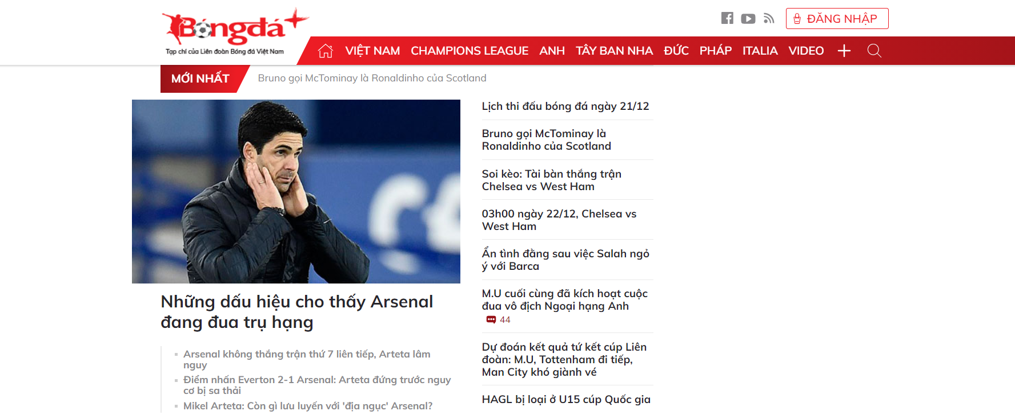
Các web liên quan đến bóng đá ngày càng phát triển

Slide 6
MÔ TẢ BỘ DỮ LIỆU

Slide 7
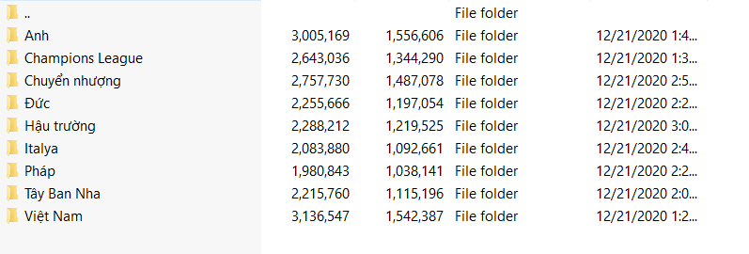
Bộ dữ liệu gồm có 11937 bài báo liên quan đến các khu vực khác nhau

Slide 8
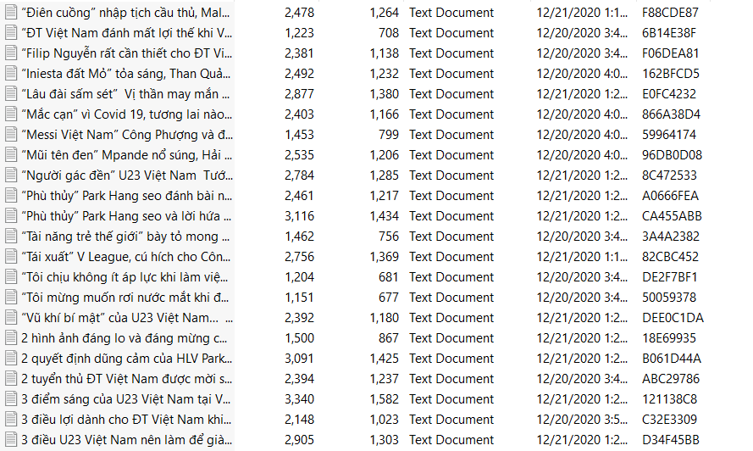
Các bài báo được thu thập thông qua chương trình crawl sao đó được lưu dưới dạng txt và tên file là tiêu đề bài báo

Slide 9
CÁC KỸ THUẬT DÙNG TRONG BÀI TOÁN

Slide 10

Thu thập dữ liệu bài báo thông qua BeautifulSoup

Slide 11
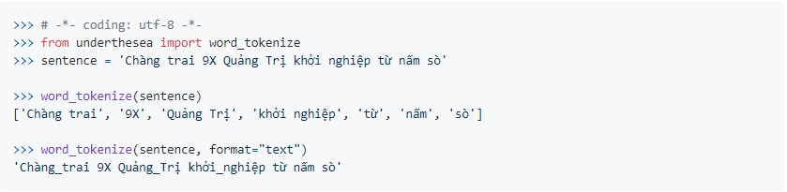

Dùng thư viện word_tokenize của underthesea để có thể tách một bài viết thành các tern có nghĩa trong tiếng việt

Slide 12
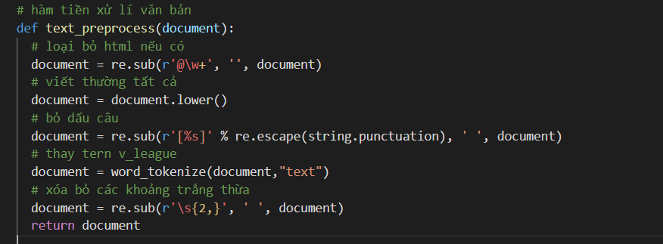
Kết hợp giữa word_tokenize và regular expression để tiền xử lí dữ liệu

Slide 13
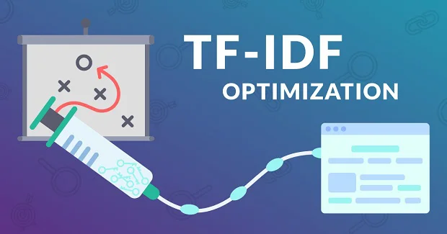
Sử dụng kĩ thuật TF-IDF để đánh giá tầm quan trọng của một từ trong một văn bản

Slide 14
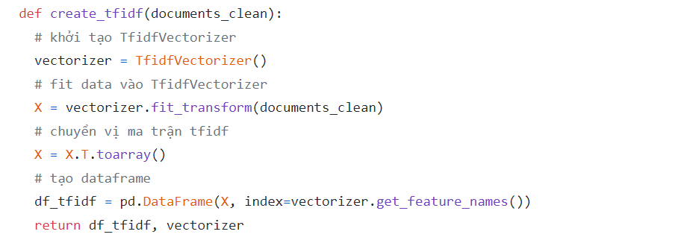
Sử dụng hàm có sẵn của thư viện sklearn để tính toán TF-IDF của từng tern và kết quả trả về là một Tern - Document

Slide 15
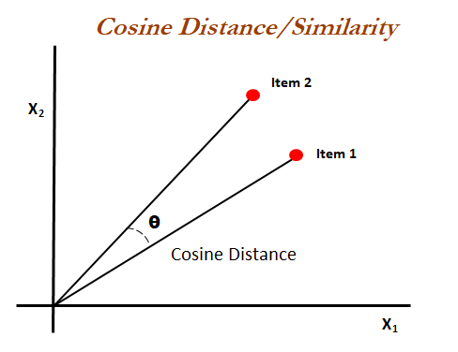
Sử dụng độ tương đồng cosine để tìm văn bản chứa nội dung gần giống với câu truy vấn

Slide 16
DEMO

Slide 18
THANKS FOR LISTENING

